Slide 1
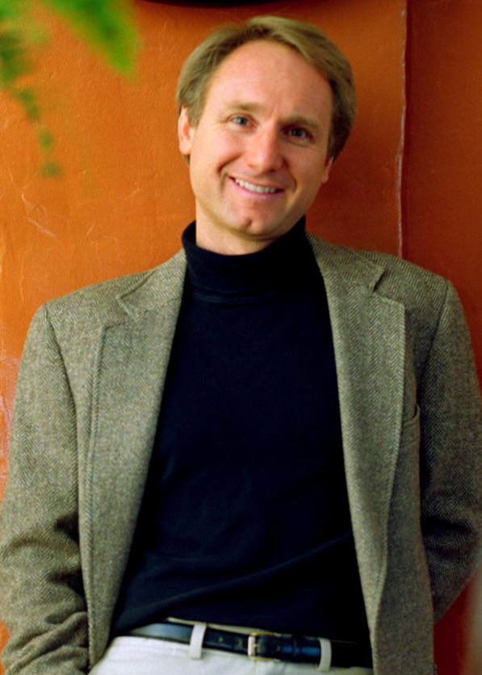
Dan Brown

Slide 2
Kdo je to
Americký autor science fiction a fantasy
Hlavními tématy jeho tvorby jsou tajemství, dobrodružství a konspirace
*22.června 1964, Exeter, New Hampshire, USA
Studoval na Amherst College, rok 1985 strávil studiem umění ve Španělsku

Slide 3
Dětství a mládí
Nejstarší ze tří dětí
Vyrostl na kampusu Phillips Exeter Academy
Jeho otec byl učitelem matematiky, matka varhanistkou
Odmala veden k hudbě
Jeho láska k šifrám, kryptografii a záhadám patrná již od dětství, díky otcově povolání

Slide 4
V dětství jeho otec Danovi a sourozencům připravoval různé hry s hádankami
O Vánocích Brownovi sourozenci nenašli dárky pod stromečkem, jejich otec jim dal mapu a nápovědu, sourozenci museli hledat
Jedna z kapitol Šifry Mistra Leonarda je inspirována jednou z těchto her

Slide 5
Hudební tvorba
Po vystudování chtěl být Brown profesionálním hudebníkem
Vydal kazetu písniček pro děti, pojmenovanou SynthAnimals
V roce 1990 založil vlastní vydavatelskou společnost a vydal CD Perspective
Roku 1991 se přestěhoval do Hollywoodu, aby se stal skladatelem a pianistou
Tou dobou učil na Beverly Hills Preparation School

Slide 6
Je členem National Academy of Songwriters, pravidelně se účastní jejich setkání
Zde poznal svojí manželku Blythe Newlonovou, vzali se v roce 1997
V roce 1993 vydal CD Dan Brown
V roce 1994 vydal CD Angels and Demons
Na přebalu alba Angels and Demons byl stejný motiv jako na přebalu knihy Andělé a Démoni

Slide 7
Kariéra spisovatele
Na dovolené na Tahiti v roce 1993, po přečtení jedné z novel Sidneyho Sheldona, se rozhodl stát spisovatelem
Začal pracovat na své první knize, Digitální Pevnost
Digitální Pevnost je zasazena do španělského města Sevilla, kde strávil rok 1985

Slide 8
Roku 1996 ukončil kariéru učitele a stal se spisovatelem na plný úvazek
Digitální Pevnost byla vydána roku 1998
Během let 2000 a 2001 vydal další dvě knihy, Andělé a Démoni a Pavučina lži
Jeho první tři knihy neměly velký úspěch, dohromady se jich prodalo méně než 10 000 kusů při jejich prvním vydání
Čtvrtá kniha, Šifra Mistra Leonarda, znamenala průlom v jeho spisovatelské kariéře

Slide 9
Šifra se stala bestsellerem, dosáhla vrcholu New York Times Bestseller list během prvního týdne po vydání v roce 2003
V roce 2005 byl časopisem Forbes zařazen mezi nejvlivnější celebrity, jeho příjem byl odhadnut na 76.5 milionů dolarů ročně
Další jeho novelou je Ztracený Symbol, byla vydána roku 2009 a je třetí novelou, kde vystupuje postava Roberta Langdona
Ztracený Symbol měl velké úspěchy, během prvního dne se všech formátů knihy prodalo přes jeden milion kusů

Slide 10
Čtvrtou a nejnovější novelou s Robertem Langdonem je Inferno, které vyšlo v roce 2013
Inferno se ihned stalo bestsellerem
V interview z roku 2006 Brown uvedl že má nápady pro přibližně 12 dalších knih

Slide 11
Charitativní práce
Brown a jeho sourozenci věnovali 2.2 milionu dolarů Phillips Exeter Academy, aby tak uctili památku jejich otce
Peníze byly použity na modernizaci technického vybavení školy

Slide 12
Zdroje
http://www.danbrown.com/
http://www.danbrown.cz/
http://en.wikipedia.org/wiki/Dan_Brown
http://www.spisovatele.cz/dan-brown

